Slide 1
Подготовка к проведению ГИА-9 в 2019 году
12 января 2019 года

Slide 2
Новый Порядок ГИА
Приказ Министерства просвещения Российской Федерации и Федеральной службы по надзору в сфере образования и науки от 07 ноября 2018 года №189/1513
«Об утверждении Порядка проведения государственной итоговой аттестации по образовательным программам основного общего образования».

Slide 3
Изменения в Порядок ГИА
Введение ИС по русскому языку как дополнительного условия допуска к ГИА (п.11).
Особенности проведения ИС - гл. III Порядка ГИА.
Вводится в рамках реализации Концепции преподавания русского языка и литературы для проверки навыков устной речи.

Slide 4
Изменения в Порядок ГИА
Обучающиеся с ОВЗ, дети-инвалиды и инвалиды -право на прохождение ГИА по их желанию только по обязательным учебным предметам (п.7).
Если воспользовались правом на прохождение ГИА только по обязательным предметам, то возможность пересдать только один неудовлетворительный результат (п.42 и 76 Порядка).

Slide 5
Изменения в Порядок ГИА
Разделены сроки ГИА — досрочный, основной и дополнительный (сентябрьский) периоды; в каждом из периодов — резервные сроки.
В заявлении указываются сроки.
Установлен срок подачи заявления на ГИА в сентябре – за 2 недели до начала экзаменов.
Право изменить перечень экзаменов, форму ГИА и сроки участия в ГИА только при наличии у них уважительных причин, подтвержденных документально - не позднее чем за 2 недели до экзамена.
Право дополнить перечень учебных предметов, если было выбрано только 2 обязательных - не позднее чем за 2 недели до экзамена.

Slide 6
Изменения в Порядок ГИА
Особенности проведения экзаменов для отдельных категорий обучающихся и представляемые документы (п.44 Порядка)
1.обучающиеся с ОВЗ (рекомендации ПМПК); 2. дети-инвалиды и инвалиды (справка об инвалидности) | ГИА может проводиться в форме ГВЭ (по их желанию)
 | ГИА только по 2-м обязательным учебным предметам (по их желанию)
 | ГВЭ по всем учебным предметам в устной форме (по их желанию)
 | Беспрепятственный доступ участников ГИА в аудитории, туалетные и иные помещения, а также их пребывание в указанных помещениях (наличие пандусов, поручней, расширенных дверных проемов, лифтов, при отсутствии лифтов аудитория располагается на 1-м этаже; наличие специальных кресел и других приспособлений)
 | Увеличение продолжительности - экзамена на 1,5 часа; - ИС на 30 минут
 | Организация питания и перерывов для проведения необходимых лечебных и профилактических мероприятий во время экзамена
Основанием для организации экзамена на дому, в медицинской организации являются заключение медицинской организации и рекомендации ПМПК.

Slide 7
Расписание ГИА-9 проект
Основной период
24 мая (пт) | иностранные языки | иностранные языки
25 мая (сб) | иностранные языки | иностранные языки
28 мая (вт) | русский язык | русский язык
30 мая (чт) | обществознание | обществознание
4 июня (вт) | обществознание, информатика и ИКТ, география, физика | обществознание, информатика и ИКТ, география, физика
6 июня (чт) | математика | математика
11 июня (вт) | литература, физика, информатика и ИКТ, биология | литература, физика, информатика и ИКТ, биология
14 июня (пт) | история, химия, география | история, химия, география

Slide 8
Расписание ГИА-9 проект
Основной период
25 июня (вт) | Резерв: русский язык | резерв: русский язык
26 июня (ср) | Резерв: обществознание, физика, информатика и ИКТ, биология | Резерв: обществознание, физика, информатика и ИКТ, биология
27 июня (чт) | Резерв: математика | Резерв: математика
28 июня (пт) | Резерв: география, история, химия, литература | Резерв: география, история, химия, литература
29 июня (сб) | Резерв: иностранные языки | Резерв: иностранные языки
1 июля (пн) | Резерв: по всем предметам | Резерв: по всем предметам
2 июня (вт) | Резерв: по всем предметам | Резерв: по всем предметам

Slide 9
Расписание ГИА-9 проект
Дополнительный период (сентябрьские сроки)
3 сентября (вт) | русский язык | русский язык
6 сентября (пт) | математика | математика
9 сентября (пн) | история, биология, физика, география | история, биология, физика, география
11 сентября (ср) | обществознание, химия, информатика и ИКТ, литература | обществознание, химия, информатика и ИКТ, литература
13 сентября (пт) | иностранные языки | иностранные языки

Slide 10
Расписание ГИА-9 проект
Дополнительный период (сентябрьские сроки)
16 сентября (пн) | резерв: русский язык | резерв: русский язык
17 сентября (вт) | резерв: история, биология, физика, география | резерв: история, биология, физика, география
18 сентября (ср) | резерв: математика | резерв: математика
19 сентября (чт) | резерв: обществознание, химия, информатика и ИКТ, литература | резерв: обществознание, химия, информатика и ИКТ, литература
20 сентября (пт) | резерв: иностранные языки | резерв: иностранные языки
21 сентября (сб) | резерв: по всем учебным предметам | резерв: по всем учебным предметам

Slide 11
Материалы для подготовки к ГИА

Slide 12
Итоговое собеседование- допуск к государственной итоговой аттестации
Введено в рамках- реализации Концепции преподавания русского языка и литературы для проверки навыков устной речи у школьников
Результат итогового собеседования - «зачет» или «незачет».
зачёт ≥ 10 баллов максимально – 19 баллов
Сроки проведения: 13 февраля года
Дополнительные сроки проведения: 13 марта, 6 мая 2019 года
Повторно допускаются:
обучающиеся, получившие «незачет»;
не явившиеся или не завершившие процедуру по уважительным причинам, подтвержденным документально.
Место проведения: МБОУ «СОШ № 9 им. В.И. Некрасова»
Результаты собеседования участники узнают не позднее 5 календарных дней после проведения.
Заявления на участие не позднее чем за две недели до начала проведения.

Slide 13
Итоговое собеседование
КИМ (контрольные измерительные материалы) получают за 60 мин до начала собеседования по электронной почте.
В КИМ 4 задания:
чтение текста
пересказ
монолог по выбранной теме
диалог с организатором-собеседником
На выполнение заданий отводится примерно 15 минут.
Проверка ИС - в ходе устных ответов.
Одна работа оценивается одним экспертом во время ответа участника.
При необходимости оценивается повторно после окончания ИС по аудиозаписи.

Slide 14
Процедура
Организатор вне аудитории приглашает участника в аудиторию проведения.
В аудитории:
В начале обучающегося просят назвать ФИО, класс, вариант.
Перед ответом на каждое задание участник ИС произносит номер задания.
1 задание – чтение текста.
2 задание – пересказ, вставка цитаты (делает записи при подготовке).
3 задание – участник составляет рассказ по выбранной теме.
4 задание - организатор-собеседник вступает в диалог.
Организатор-собеседник заполняет Ведомость учета (время начала и окончания) , ведет экзамен. .
Эксперт оценивает участника и заносит результаты в Протоколы.
Участник ставит подпись в Ведомости учета.
На ИС организуется потоковая аудиозапись ответов участников.
Во время технических перерывов запись прерывается
Организатор вне аудитории провожает участника на урок или на выход.
Приглашает другого.

Slide 15
Чтение текста
Тексты подбираются так, чтобы выявить владение орфоэпическими нормами, ударениями и интонационными выделениями.

Slide 16
Образец КИМ

Slide 18
Пересказ
Разработчики придумали интересный подход, когда цитату, которая касается содержания текста, нужно «вплести» в пересказ.

Slide 19
Монологическое высказывание
На усмотрение участника это может быть описание, рассуждение или повествование.
Если он выбирает описание, ему будет показана фотография; если рассуждение- будет задан некий опорный вопрос («нужно ли…»); для повествования будет предложено о чем-то рассказать с опорой на наглядный материал.
Важным критерием является количество слов в высказывании -не менее 10, причем без фактических ошибок.

Slide 21
Образец КИМ

Slide 22
Образец КИМ

Slide 23
Образец КИМ

Slide 24
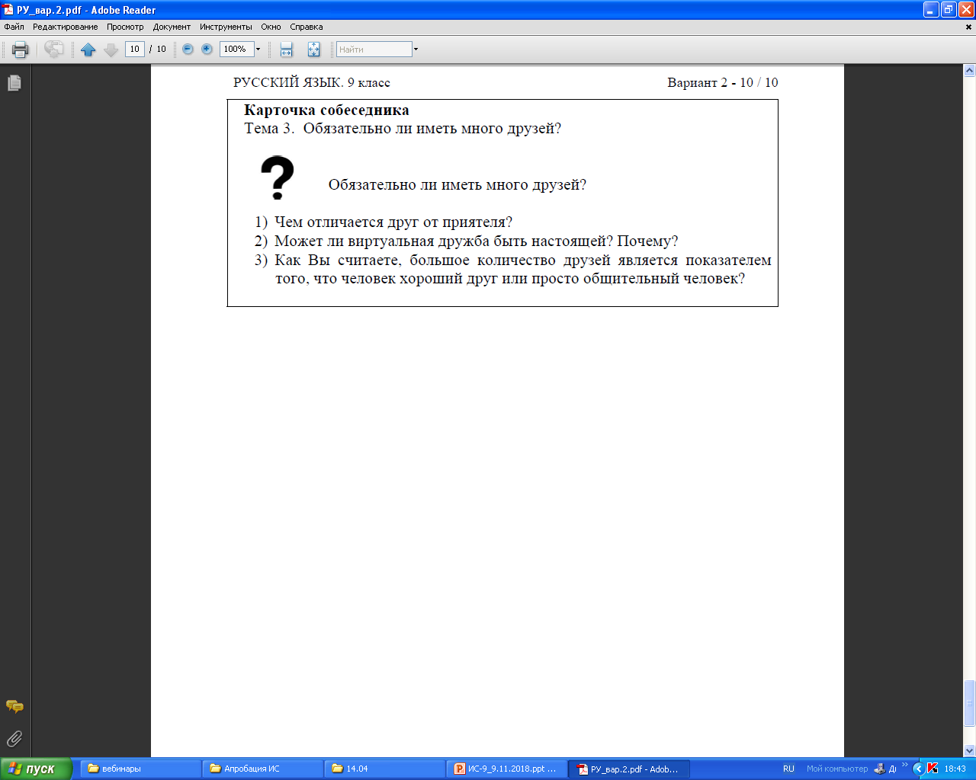
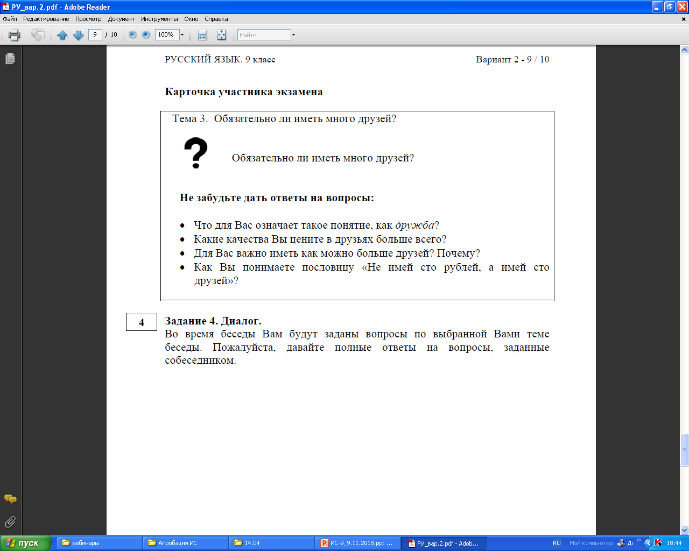
Образец КИМ

Slide 25
Участие в диалоге
На проверку выносится умение поддерживать диалог, отвечать на поставленный вопрос, формулировать понятные тезисы, доносить до собеседника коммуникативную задачу.

Slide 26
Протокол оценивания ИС

Slide 27
Результаты апробации итогового собеседования (13.11.18)
Лучше всего обучающиеся справились с заданиями «Чтение вслух» и «Диалог».
Труднее участникам было выполнить «Пересказ» и «Монолог». Наибольшую сложность представляло включение цитаты в текст, чтобы это было логично, уместно.
При монологе не все обучающиеся смогли обеспечить смысловую цельность, речевую связность, последовательность, а также логику изложения.
Наименьший результат во всех заданиях получен по критериям грамотность.

Slide 28
Результаты апробации итогового собеседования (13.11.18, 14.11.18)
Получили «Незачет» (меньше 10 баллов):
9 «а» – 7 учащихся
9 «в» - 4 учащихся
Получили 10-11 баллов:
9 «а» - 2 учащихся
9 «б» - 2 учащихся
9 «в» - 7 учащихся
Не участвовали: 9 «б» -1 учащийся

Slide 29
Подготовка к итоговому собеседованию
Обратитесь к сайту «ФИПИ», кликните на иконку «Открытый банк оценочных средств по русскому языку» и дальше на ссылку «Перейти в открытый банк оценочных средств по русскому языку (II-IV; V-IX; X-XI класс)

Slide 30
Спасибо за внимание !

